Slide 1
Chapitre III Le langage SQL
ILYES MOHAMMED-BOUZIANE

Slide 2
LMD : Langage de Manipulation de Données
Expression de projection
Expression des sélection
Les jointures
Union, intersection, différence
Requêtes imbriquées
Les agrégations

Slide 3
Schéma de la base de données exemple
USINE (NumU, NomU, VilleU)
PIECE (NumP, NomP, Couleur, Poids)
FOURNISSEUR(NumF, NomF, Statut,VilleF, telephone)
LIVRAISON (#NumP, #NumU, #NumF, Quantite)

Slide 4
Requêtes simples
Expression de projection
SELECT <Liste d’attributs>
FROM <Nom de la table> ;
Exemple : liste des fournisseurs et leurs villes
SELECT nomF, VilleF
FROM Fournisseur ;

Slide 5
Requêtes simples
Cas particulier : afficher touts les attributs de la relation
SELECT * FROM PIECE;
Suppression des doublons : dans le résultat, il peut exister des lignes doublons. Pour supprimer les doublons, on utilise la directive DISTINCT.

Slide 6
Requêtes simples
Exemple :
SELECT VilleF FROM fournisseur ;
Supprimer les villes fournisseur en double :
SELECT DISTINCT VilleF FROM fournisseur ;

Slide 7
Requêtes simples - tri du résultat
Tri des lignes du résultat :
ORDER BY attribut sens_du_tri
Sens du tri :
ASC : tri croissant (ordre par défaut)
DES : tri décroissant
Exemple : liste des pièces triées selon l'ordre croissant de leurs noms
SELECT * FROM piece ORDER By NomP;
Tri sur plusieurs colonnes
Le type de tri (DESC, ASC) est précisé pour chaque colonne

Slide 8
Requêtes simples – tri du résultat
Exemple : liste des fournisseur trié par ordre décroissant de leurs villes et par ordre croissant de leurs noms.
SELECT * FROM Fournisseur
ORDER BY VilleF DESC, NomF ASC;

Slide 9
Requêtes simples – renommer les attributs (alias de colonnes)
Exemple : afficher les noms des pièces et leurs poids après son augmentation avec 10%
SELECT NomP AS 'nom du produit', Poids*0.1 + Poids AS Poids_modifié
FROM Piece ;

Slide 10
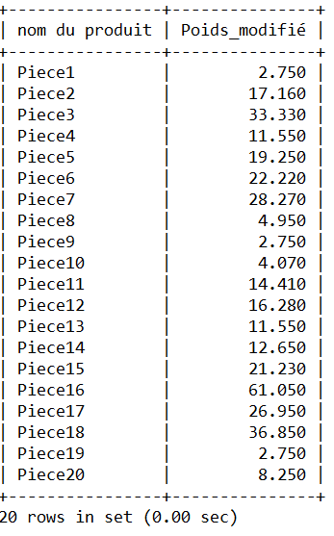
Requêtes simples – renommer les attributs (alias de colonnes)

Slide 11
Requêtes simples – renommer les attributs (alias de colonnes)
Le mot clé AS est facultatif ;
Si l’alias ne contient pas de blancs, les guillemets ne sont pas nécessaires.
Exemple
SELECT NomF 'nom du Fournisseur', 'a pour adresse', villeF as ville
FROM Fournisseur ;

Slide 12
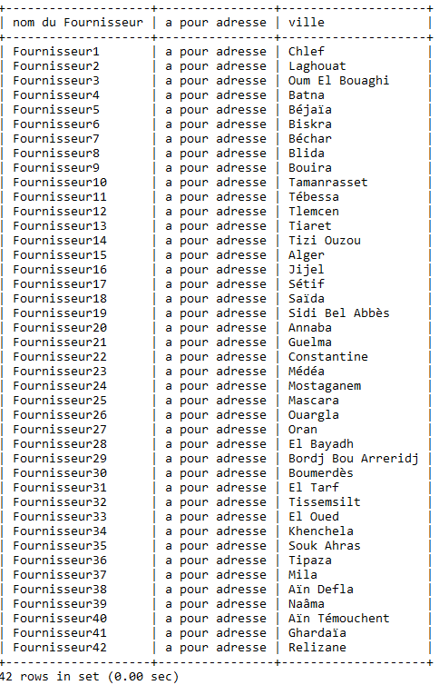
Requêtes simples – renommer les attributs (alias de colonnes)

Slide 13
Requêtes simples Expression des restrictions
SELECT <Liste d’attributs>
FROM <nom de relation>
WHERE <condition> ;
La condition de la clause WHERE peut comporter
Operateurs de comparaison : =, <, >, < >, <=, >=
Les operateurs booléens : AND, OR, NOT
BETWEEN …AND …
L’operateur IN (ensemble)
LIKE (pour comparer les chaines de caractères)
Operateur IS NULL, IS NOT NULL

Slide 14
Requêtes simples Expression des restrictions
Exemple 1
SELECT NomF
FROM Fournisseur
WHERE villeF = 'Aïn defla' ;
Exemple 2
SELECT *
FROM Piece
WHERE couleur= 'Bleu' AND Poids < 10.5 ;

Slide 15
Requêtes simples Expression des restrictions
Exemple 3
SELECT *
FROM Livraison
WHERE quantite BETWEEN 50 AND 100 ;
Exemple 4
SELECT nomF, villeF
FROM fournisseur
WHERE villeF IN ('Aïn Defla', 'Alger', 'Oran') ;

Slide 16
Requêtes simples Expression des restrictions
Opérateur LIKE : L’opérateur like permet de comparer des chaînes de caractères.
Syntaxe :
Attribut [not] like ‘chaîne’
Chaine peut comporter n'importe quel caractère plus deux caractères '_' et '%'
‘_’ : désigne n’importe quel caractère
‘%’ : désigne n’importe quelle chaine de caractères

Slide 17
Requêtes simples Expression des restrictions
Opérateur LIKE :
Exemple :
afficher les noms des fournisseurs et leurs villes dont les noms de villes se terminent par la lettre 'r'.
SELECT NomF, villeF FROM fournisseur
WHERE villeF Like '%r';

Slide 18
Requêtes simples Expression des restrictions
La condition NULL (IS NULL et IS NOT NULL)
Exemple : rechercher les fournisseurs qui n’ont pas de numéro de téléphone
SELECT * FROM Fournisseur
WHERE telephone IS NULL ;

Slide 19
Requêtes simples Expression des restrictions
La condition NULL (IS NULL et IS NOT NULL)
remarque | Exemple
Une expression traitant une valeur null retourne une valeur NULL | A+B (si A ou B et null la somme est null)
Dans un prédicat qui évalue la valeur null à une valeur null. le résultat de comparaison est inconnu. | A = B (SI A est null ou B est null, le résultat de comparaison est inconnu.
Dans un select, une ligne est sélectionnée quand la condition est vraie, elle est rejetée si la condition a la valeur faux ou inconnu.

Slide 20
Ordre de priorité des operateurs
Ordre d'évaluation | opération
1 | + et - unaires
2 | *,/
3 | Addition +, soustraction -
4 | Comparaison =, <, >, < >, <=, >=, Between, IN, Like, is null
5 | NOT
6 | AND
7 | OR

Slide 21
Requêtes sur plusieurs tables
Syntaxe relationnelle
SELECT < att1, att2, …>
FROM < relation1, relation2,…>
[WHERE < Condition >]
[GROUP BY < liste d’attributs >]
[HAVING < Condition >]
[ORDER BY < att1 [DESC], att2 [DESC],…>];

Slide 22
Requêtes sur plusieurs tables Produit cartésien
Syntaxe : Deux syntaxe possibles
❶
SELECT < liste d’attributs >
FROM T1, T2
ou
❷
SELECT < liste d’attributs >
FROM T1 [CROSS] JOIN T2

Slide 23
Requêtes sur plusieurs tables Produit cartésien
Exemple : produit cartésien entre pièce et fournisseur
SELECT NomP, VilleP, NomF
FROM Piece, Fournisseur ;
Ou
SELECT Piece.NomP, Piece.VilleP, Fournisseur.NomF
FROM Piece CROSS JOIN Fournisseur ;

Slide 24
Requêtes sur plusieurs tables Thêta jointure
La thêta-jointure peut être exprimée avec une requête avec une condition sur les colonnes de jointure des deux tables dans la clause WHERE, ou bien en utilisant la clause INNER JOIN

Slide 25
Requêtes sur plusieurs tables Thêta jointure
Syntaxe
❶
SELECT < liste d’attributs > FROM
T1, T2
WHERE condition_de_jointure
❷
SELECT < liste d’attributs > FROM
T1 [INNER] JOIN T2 ON condition_de_jointure

Slide 26
Requêtes sur plusieurs tables Thêta jointure
Exemple :
❶
SELECT P.NomP, P.VilleP, F.NomF
FROM piece AS P, Fournisseur AS F
WHERE P.Ville = F.villeF ;
❷
SELECT P.NomP, P.VilleP, F.NomF
FROM piece P INNER JOIN Fournisseur F On P.Ville = F.villeF ;

Slide 27
Requêtes sur plusieurs tables Equijointure
Exemple :
SELECT P.NomP, P.VilleP, F.NomF
FROM piece AS P, Fournisseur AS F
WHERE P.VilleP = F.villeF ;
Dans le cas d'une équijointure on peut utiliser USING (liste des colonnes communes) à la place de ON

Slide 28
Requêtes sur plusieurs tables Jointure naturelle
Syntaxe :
❶
SELECT < liste d’attributs > FROM
T1, T2
WHERE condition_de_jointure
❷
SELECT < liste d’attributs > FROM
T1 NATURAL JOIN T2 ON condition_de_jointure

Slide 29
Requêtes sur plusieurs tables Jointure externe
Définition
Les jointures externes permettent d'utiliser toutes les tuples d'une ou des deux relations, même si certains tuples ne devraient pas apparaître dans la jointure normale, on complète alors les valeurs manquantes dans ces tuples par NULL.

Slide 30
Requêtes sur plusieurs tables Jointure externe
Trois types de jointures externes
La jointure externe à droite (RIGHT OUTER JOIN) : la table à droite du mot clé "RIGHT OUTER" renvoie des lignes sans correspondance avec la table à gauche.
La jointure externe à gauche (LEFT OUTER JOIN): la table à gauche du mot clé "LEFT OUTER" renvoie des lignes sans correspondance avec la table à droite.
La jointure externe globale (FULL OUTER JOIN): les deux tables renvoient des lignes sans correspondance entre elles.

Slide 31
Requêtes sur plusieurs tables Jointure externe
Exemple :
Employé Département
NomEmp | DepID |  | DepID | NomDep
Ahmed | 31 |  | 31 | Vente
Ali | 33 |  | 33 | IT
Karim | 34 |  | 34 | RH
Amine | NULL |  | 35 | Marketing

Slide 32
Requêtes sur plusieurs tables Jointure externe -
Exemple 1 : LEFT OUTER JOIN
SELECT * FROM employe LEFT OUTER JOIN department
ON employe.DepID = department.DepID;
Employe.NomEmp | Employe.DepID | Department.NomDep | Department.DepID
Ali | 33 | IT | 33
Ahmed | 31 | Vente | 31
Karim | 34 | RH | 34
Amine | NULL | NULL | NULL

Slide 33
Requêtes sur plusieurs tables Jointure externe -
Exemple 2 : RIGHT OUTER JOIN
SELECT * FROM employe RIGHT OUTER JOIN department ON employe.DepID = department.DepID;
Employe.NomEmp | Employe.DepID | Department.NomDep | Department.DepID
Ali | 33 | IT | 33
Ahmed | 31 | Vente | 31
Karim | 34 | RH | 34
NULL | NULL | Marketing | 35

Slide 34
Requêtes sur plusieurs tables Jointure externe
Exemple 3 : FULL OUTER JOIN
SELECT * FROM employe FULL OUTER JOIN department
ON employe.DepID = department.DepID;
Employe.NomEmp | Employe.DepID | Department.NomDep | Department.DepID
Karim | 34 | RH | 34
Ali | 33 | IT | 33
Amine | NULL | NULL | NULL
Ahmed | 31 | Vente | 31
NULL | NULL | Marketing | 35

Slide 35
Requêtes sur plusieurs tables Union, intersection et différence
Requete1 opérateur requete2
Opérateur :
UNION
INTERSECT
EXCEPT

Slide 36
Requêtes sur plusieurs tables Union
Exemple 1: donner touts les noms de villes existantes dans la base de données
SELECT VilleU as ville
FROM Usine
UNION
SELECT VilleF as ville
FROM Fournisseur ;

Slide 37
Requêtes sur plusieurs tables intersection
Exemple 2 : Donner les villes où l’on trouve des usines et des fournisseurs
SELECT VilleP as ville
FROM Usine
INTERSECT
SELECT VilleF as ville
FROM Fournisseur ;

Slide 38
Requêtes sur plusieurs tables La différence
Exemple 3 : Afficher les villes où l’on trouve des usines mais pas de fournisseurs
SELECT VilleP as ville
FROM Usine
EXCEPT
SELECT VilleF as ville
FROM Fournisseur ;

Slide 39
Requêtes sur plusieurs tables Requêtes imbriquées ou sous requêtes
Définition
Une requête qui fait partie d’une autre requête est appelée sous requête ou requête imbriquée
l’imbrication peut avoir plusieurs niveaux.

Slide 40
Requêtes sur plusieurs tables Requêtes imbriquées ou sous requêtes
Sous requêtes produisant des valeurs scalaires
Exemple : donner les noms, numéros et poids des pièces dont le poids est supérieur au poids de la pièce numéro 10
SELECT NomP, NumP, Poids
FROM Piece
WHERE Poids > (SELECT Poids FROM Piece WHERE NumP = 10);

Slide 41
Requêtes sur plusieurs tables Requêtes imbriquées ou sous requêtes
Sous requêtes produisant plusieurs tuples
L'operateur EXISTS ou NOT EXISTS
EXISTS ( Requête Select ) : vrai si la requête renvoie au moins une ligne ,et faux si R est vide.
NOT EXISTS (Requête Select) : renvoie la valeur vrai si la requête ne renvoie aucune ligne, faux sinon.

Slide 42
Requêtes sur plusieurs tables Requêtes imbriquées ou sous requêtes
Sous requêtes produisant plusieurs tuples
L'operateur EXISTS ou NOT EXISTS
Exemple : les noms des fournisseurs qui ont livré au moins un produit.
SELECT f.nomf FROM fournisseur F
WHERE EXISTS ( SELECT * FROM livraison L
WHERE F.numf = L.numf);

Slide 43
Requêtes sur plusieurs tables Requêtes imbriquées ou sous requêtes
Sous requêtes produisant plusieurs tuples
L'operateur IN : soient R une relation et t un tuple de même schéma que R.
t IN (R) : Renvoie vrai si t appartient à R, faux sinon ;
t NOT IN(R) : Renvoie vrai si t n'appartient pas à R, faux sinon ;

Slide 44
Requêtes sur plusieurs tables Requêtes imbriquées ou sous requêtes
Exemple : les noms des fournisseurs qui ont livré au moins un produit.
SELECT F.nomf FROM fournisseur F
WHERE F.numf IN (SELECT numF FROM Livraison);
Exemple : Donner les numéros des usines qui s'approvisionnent uniquement chez le fournisseur numéro 3
SELECT NumU
FROM Usine
WHERE NumU NOT IN ( SELECT L.NumU
FROM LIVRAISON L WHERE NumF <> 3);

Slide 45
Requêtes sur plusieurs tables Requêtes imbriquées ou sous requêtes
Sous requêtes produisant plusieurs tuples
Operateur ALL :
soient V un attribut ou une valeur scalaire, R une requête
Op ∈ {>, >=, <, <=, =, <>}
V op ALL (R) : est vraie si et seulement si elle est satisfaite pour toutes les valeurs produites par la sous requêtes R
Exemple :
V > ALL (R) est vrai si V est supérieure à chaque valeur dans la relation R

Slide 46
Requêtes sur plusieurs tables Requêtes imbriquées ou sous requêtes
Sous requêtes produisant plusieurs tuples
Operateur ANY :
soient V un attribut ou une valeur scalaire, R une requête
Op ∈ {>, >=, <, <=, =, <>}
V op ANY (R) : est vraie si elle est satisfaite pour une certaine valeur (au moins une valeur) produite par la sous requête R
Exemple :
V > ANY (R) est vrai si V est supérieure à une certaine valeur dans la relation R

Slide 47
Requêtes sur plusieurs tables Requêtes imbriquées ou sous requêtes
Exemple : les noms des fournisseurs qui ont livré au moins un produit.
SELECT F.nomf FROM fournisseur F
WHERE F.numf = Any(SELECT numF FROM Livraison);

Slide 48
Requêtes sur plusieurs tables Requêtes imbriquées ou sous requêtes
Exemple : liste des fournisseur qui ne fournissaient aucun produit.
SELECT F.nomf FROM fournisseur F
WHERE F.numf <> ALL(SELECT numF FROM Livraison);

Slide 49
Requêtes sur plusieurs tables Agrégation
Les fonctions d’agrégation (ou fonctions de groupes) permettent d’exprimer des conditions sur des groupes de tuples et de constituer le résultat par agrégation de valeurs au sein de chaque groupe, la syntaxe SQL fournit donc :
Syntaxe relationnelle
SELECT < att1, att2, …>
FROM < relation1, relation2,…>
[WHERE < Condition >]
[GROUP BY < liste d’attributs >]
[HAVING < Condition >]
[ORDER BY < att1 [DESC], att2 [DESC],…>];

Slide 50
Requêtes sur plusieurs tables Agrégation
La syntaxe SQL fournit donc :
Le moyen de partitionner une relation en groupes selon certains critères (GROUP BY)
Des fonctions ou operateurs d’agrégation
Le moyen d’exprimer des conditions sur ces groupes (HAVING)

Slide 51
Requêtes sur plusieurs tables Agrégation
Fonctions : Les fonctions de groupes peuvent apparaître dans le SELECT ou le HAVING.
AVG (col) moyenne
SUM (col) somme
MIN (col) plus petite des valeurs
MAX (col) plus grande des valeurs
COUNT(*) nombre de lignes
COUNT (col) nombre de valeurs non nulles de la colonne col
COUNT (DISTINCT col) nombre de valeurs différentes et non nulles de la colonne col

Slide 52
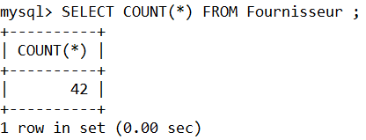
Requêtes sur plusieurs tables Fonctions
Exemple : Donner le nombre de fournisseurs

Slide 53
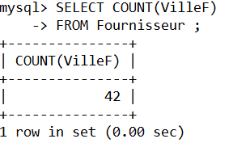
Requêtes sur plusieurs tables Agrégation
Exemple : Donner le nombre de villes associés aux fournisseurs

Slide 54
Requêtes sur plusieurs tables Agrégation
La clause GROUP BY
Cette clause permet de partitionner le résultat par groupe et d’appliquer les operateurs d’agrégation à chaque groupe, le mot clé « GROUP BY » est suivi des attributs de groupement.
Exemple : Donner le poids moyen des pièces par couleur

Slide 55
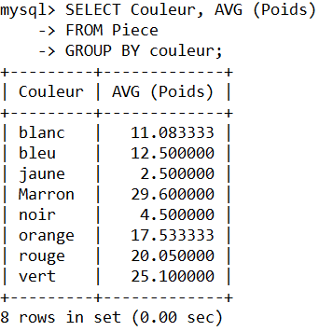
Requêtes sur plusieurs tables Agrégation

Slide 56
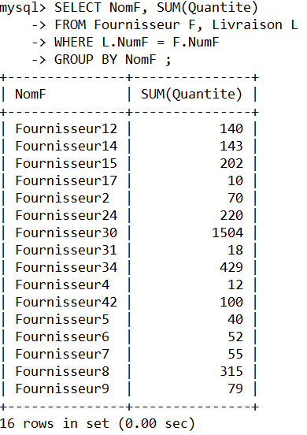
Requêtes sur plusieurs tables Agrégation
Exemple : le total des quantités livrées par nom de fournisseur

Slide 57
Requêtes sur plusieurs tables Agrégation
La clause HAVING
Pour appliquer des conditions sur les groupes, on utilise la clause HAVING.
la clause WHERE ne peut appliquer des conditions que sur les tuples pris un à un.

Slide 58
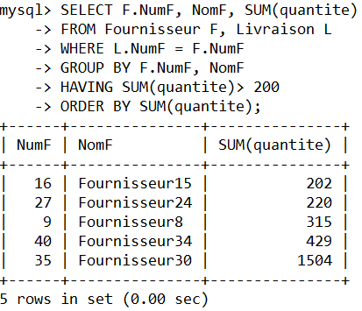
Requêtes sur plusieurs tables Agrégation
Exemple : Donner le total supérieur à 200 des quantités livrées par nom de fournisseur, trier le résultat selon l’ordre croissant des sommes.

Slide 59


